Slide 1
Argent et moyens de paiement
Partenaire : Université de Malaga

Slide 2
Objectifs et buts
À la fin de ce module, vous serez en mesure de :
Comprendre l'importance de la monétique.
Identifier les différents types de cartes bancaires qui existent et leur fonctionnement.
Savoir comment payer avec son téléphone portable.
Faire la distinction entre un virement bancaire et un prélèvement automatique.

Slide 3
Index
1.- Fonctions et utilisation de la monnaie.
2.- Les moyens de paiement alternatifs : La carte bancaire.
3.- Les types de cartes bancaires : cartes de débit, cartes de crédit, cartes revolving, cartes prépayées ou cartes murales, cartes sans contact.
4.- Qu'est-ce que la banque électronique et qu'est-ce que la banque en ligne ?
5.- Les moyens de payer avec votre téléphone portable : Technologie NFC, paiements immédiats (Bizum), PayPal.
6.- Qu'est-ce qu'un distributeur automatique de billets ?
7.- À quoi sert une domiciliation et quand est-elle utilisée ?
8.- Qu'est-ce qu'un virement bancaire ?

Slide 4
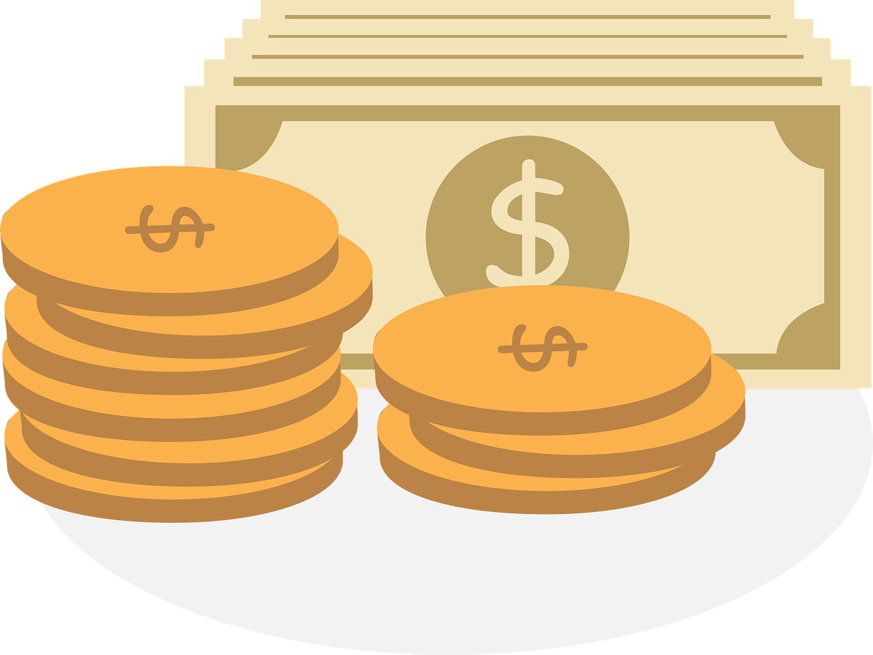
1. Fonctions et utilisation de la monnaie
L'argent est le moyen légal que nous utilisons pour acheter des biens et des services ou pour payer des obligations. Il est difficile de penser qu'il fut un temps où l'argent n'existait pas. En réalité, il y a des milliers d'années, personne ne l'utilisait. Pour obtenir les biens dont ils avaient besoin, les gens de l'Antiquité utilisaient le troc, c'est-à-dire qu'ils échangeaient une chose contre une autre. Plus tard, l'argent a pris de nombreuses formes différentes : des métaux tels que l'or et l'argent aux pièces et billets de banque d'aujourd'hui.

Slide 5
1. Fonctions et utilisation de la monnaie
L'argent a trois fonctions :
Moyen de paiement ou d'échange. Par exemple, lorsque vous allez dans un magasin pour acheter une chemise, le vendeur vous remet la chemise que vous avez choisie et vous lui remettez l'argent qu'elle coûte.
Réserve de valeur : l'argent permet d'accumuler en vue de paiements futurs. La partie de l'argent qui n'est pas dépensée aujourd'hui, mais épargnée en vue de dépenses futures, est appelée épargne.
Unité de compte ou de mesure : de même que nous utilisons le mètre pour mesurer la longueur des objets, l'argent nous permet de déterminer le prix d'un bien en fonction d'une somme d'argent. Tout est évalué en argent, ce qui nous permet de comparer la valeur de différents biens.

Slide 6
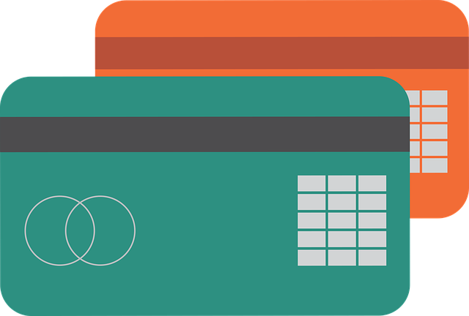
2. Autres moyens de paiement : La carte bancaire
C'est un instrument de paiement émis par un établissement financier. Avec la carte, vous pouvez payer instantanément, comme si vous aviez de l'argent physique sur vous, retirer de l'argent aux guichets automatiques (ATM) et même financer l'achat de biens et de services à court terme. C'est également le moyen de paiement le plus largement accepté pour les achats en ligne.
La carte bancaire est en plastique et de forme rectangulaire. Elle peut se décliner en de nombreux modèles et couleurs, mais elle doit répondre à certaines normes :

Slide 7
2. Autres moyens de paiement : La carte bancaire
DEVANT
Le nom de l'institution financière en haut.
Les logos de marque et d'acceptation sur le côté droit (Visa, Mastercard).
La puce.
Le numéro de compte personnel (PAN) ou numéro de carte. Il se trouve au milieu et comporte 16 chiffres.
La date d'expiration de la carte. Elle se compose du mois et de l'année et est généralement demandée lors d'achats en ligne. Elle est située sous le numéro de la carte.
Le nom du titulaire.
DERRIERE
La bande magnétique : elle occupe toute la largeur de la carte, bien que son utilisation ait été remplacée par la puce.
Le panneau de signature. C'est là que le titulaire signe.
Le numéro CCV ou CVV, ou encore numéro de sécurité. Il s'agit de trois chiffres situés à droite du panneau de signature et sont généralement demandés au titulaire lors d'achats en ligne.

Slide 8
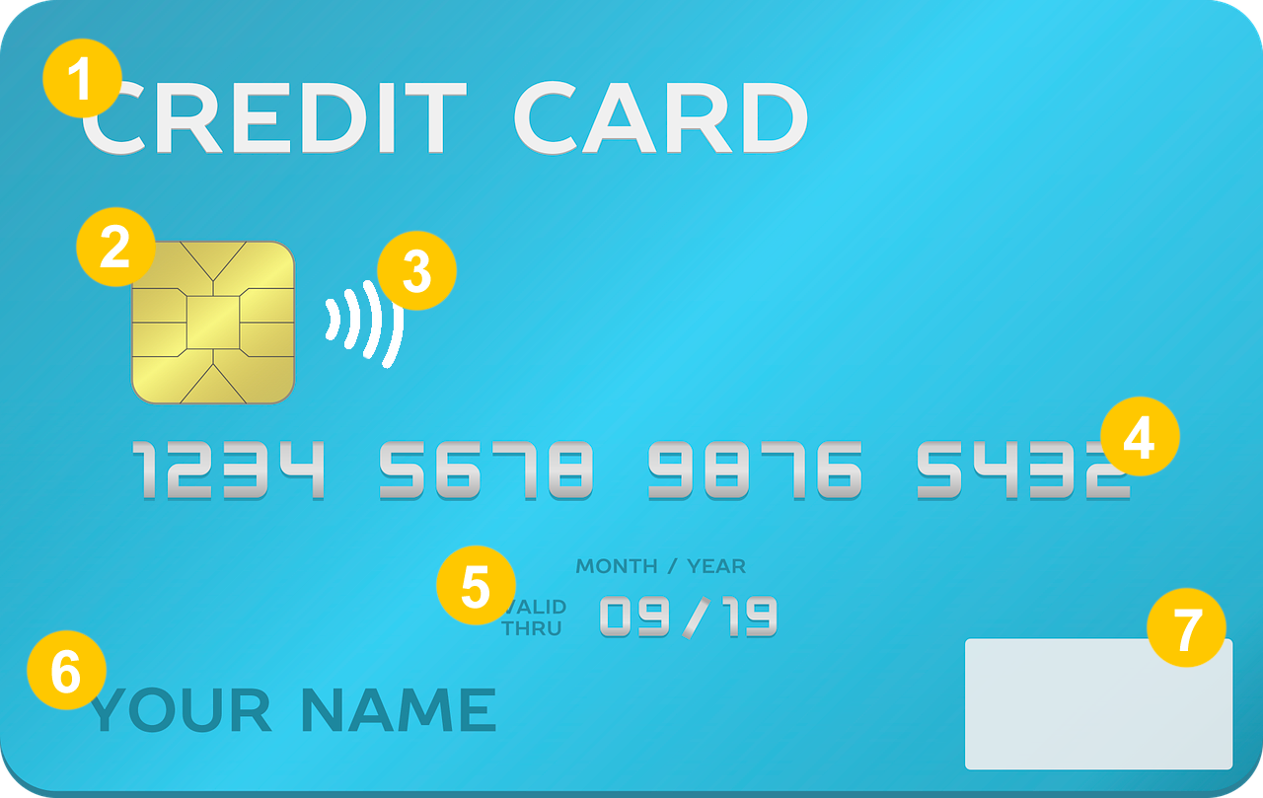
2. Autres moyens de paiement : La carte bancaire
1- Entité émettrice du logo
2- Puce de sécurité
3- Sans contact
4- PAN 16 chiffres (unique)
5- Date d'expiration
6- Nom du titulaire de la carte
7- Marque internationale (Visa, Mastercard)

Slide 9
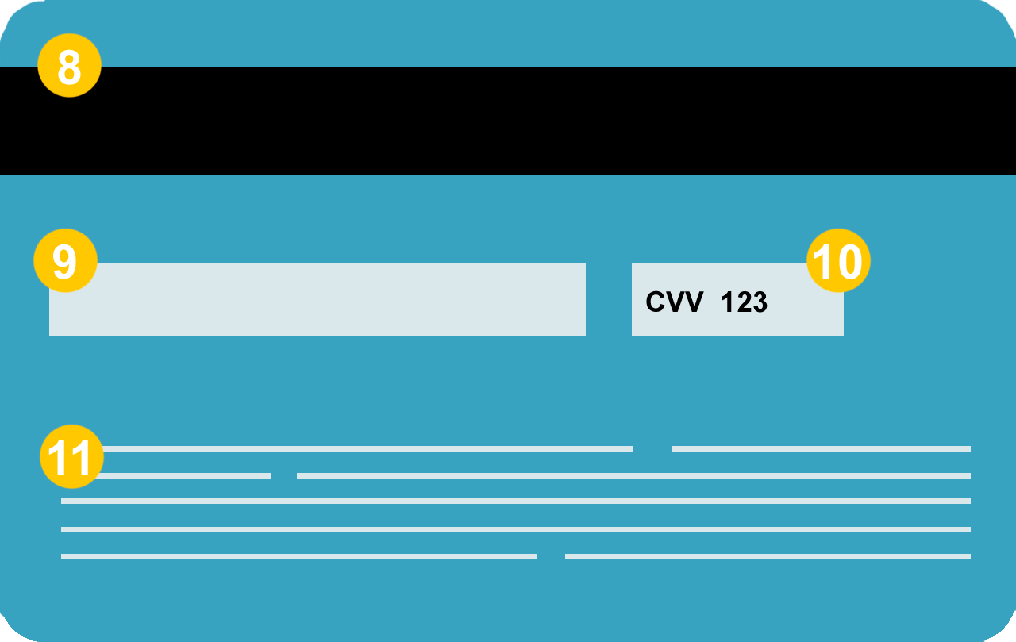
2. Autres moyens de paiement : La carte bancaire
8- Bande magnétique
9- Panneau de signature
10- Code pour les transactions de commerce électronique (3 chiffres)
11- Coordonnées de l'entité émettrice

Slide 10
3. Types de cartes bancaires
Carte de débit: Permet d'effectuer des transactions aux guichets automatiques et des paiements dans les magasins. Ils doivent être liés à un compte et vous ne pouvez les utiliser que pour retirer le solde du compte courant auquel ils sont associés. En d'autres termes, le montant de l'achat ou de l'argent retiré à un distributeur est immédiatement débité du compte. Elle est généralement utilisée pour régler les dépenses quotidiennes, retirer de l'argent à un distributeur automatique ou effectuer des paiements en ligne.
Carte de crédit: Vous pouvez effectuer les mêmes opérations qu'avec une carte de débit, mais elles vous permettent également de retirer plus que le solde du compte courant auquel elles sont associées, car elles accordent en fait un crédit à la disposition du titulaire de la carte. Les paiements sont généralement dus à la fin du mois et offrent la possibilité de payer la totalité du montant (sans intérêt) ou de reporter une partie du paiement sur une période plus longue (ce qui entraîne généralement des intérêts qui peuvent être élevés). En cas de retard de paiement ou de non-paiement des versements, les banques facturent généralement des frais et des commissions.

Slide 11
3. Types de cartes bancaires
Cartes renouvelables : Elles sont similaires aux cartes de crédit mais diffèrent par leur mode de paiement. Les achats ou les retraits d'espèces que vous effectuez avec cette carte sont toujours automatiquement reportés et assortis de taux d'intérêt généralement élevés, alors que les cartes de crédit vous permettent de choisir de reporter le paiement à la fin du mois ou au mois suivant et ne facturent pas d'intérêts.
Cartes prépayées : Vous ne pouvez dépenser que la somme d'argent précédemment déposée sur la carte. Une fois le solde de la carte dépensé, celle-ci peut être rechargée autant de fois que nécessaire (normalement avec un minimum de 6 € et un maximum de 1 000 €).

Slide 12
3. Types de cartes bancaires
Carte virtuelle. Il s'agit de la version virtuelle de la carte prépayée. Elle est spécialement conçue pour les achats en ligne. Elle ne comporte pas le plastique de la carte, c'est-à-dire que seuls le numéro de la carte et les codes de sécurité sont disponibles. Comme il s'agit d'une carte prépayée, il vous suffit de la recharger avant de l'utiliser avec le montant qui vous convient. Dès lors, tout achat effectué en ligne peut être débité, dans la limite du solde rechargé.
Cartes sans contact : sont des cartes, tant de débit que de crédit, qui peuvent être utilisées pour effectuer des paiements simplement en les approchant du terminal de paiement et, dans le cas de transactions de plus de 50 euros, en introduisant le code pin.

Slide 13
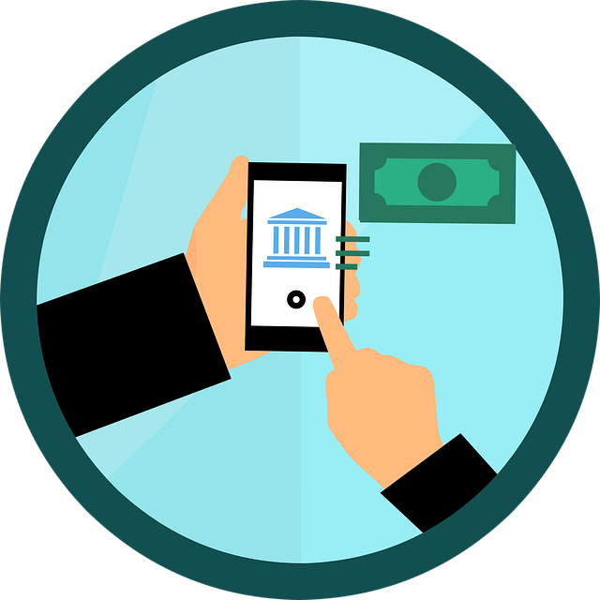
4. Qu'est-ce que la banque électronique et qu'est-ce que la banque en ligne ?
Banque électronique : La banque électronique est un système qui permet d'effectuer la plupart des opérations bancaires par voie électronique, de l'ouverture d'un compte bancaire à la réalisation de tout transfert, aussi petit soit-il, et inclut la banque en ligne. Ainsi, par exemple, la banque électronique consiste à retirer de l'argent à un distributeur automatique, à utiliser des cartes de crédit ou à téléphoner à une agence bancaire, tandis que la banque en ligne consiste à effectuer des opérations bancaires à partir d'un ordinateur ou d'un appareil mobile en utilisant une connexion Internet.
D'autre part, une banque virtuelle est une banque qui ne possède pas de succursale.

Slide 14
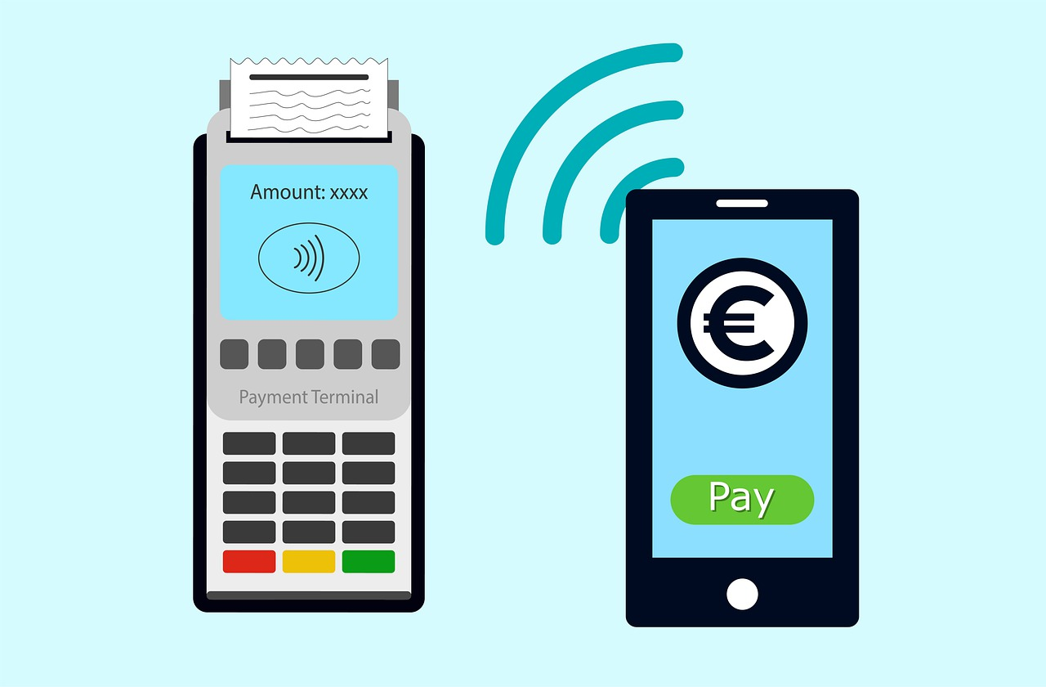
5. Comment payer avec votre téléphone portable
Technologie NFC (Near Field Communication). Il s'agit d'une technologie sans fil à courte portée qui permet de transmettre des données entre deux appareils à proximité immédiate. Ainsi, si notre téléphone est équipé de la puce NFC et qu'il est relié à nos cartes bancaires, nous pouvons l'utiliser pour payer dans les magasins physiques. Il suffit d'approcher son téléphone du terminal de paiement du magasin pour effectuer le paiement.

Slide 15
5. Comment payer avec votre téléphone portable
Les paiements immédiats : ce sont ceux pour lesquels l'argent est disponible en quelques secondes, presque en temps réel, sur le compte du bénéficiaire, à tout moment de la journée et tous les jours de l'année. Ils fonctionnent après avoir téléchargé l'APP proposée par les banques (ou tout autre service de paiement) et associé un numéro de téléphone mobile ou une adresse électronique. Grâce à cela, l'opération peut être réalisée en indiquant simplement le numéro de téléphone portable de la personne à qui l'on veut envoyer le paiement, qui sera réglé en quelques secondes. Les deux parties doivent être inscrites au système pour qu'il fonctionne. Bizum est un exemple de ce service.

Slide 16
5. Comment payer avec votre téléphone portable
PayPal : Basé sur un système de comptes e-mail. Pour cela vous devez associer une carte de crédit à votre compte PayPal, lorsque vous voulez payer, il suffit de vous connecter avec votre email et votre mot de passe, de cette façon vous n'avez pas à saisir vos données financières.

Slide 17
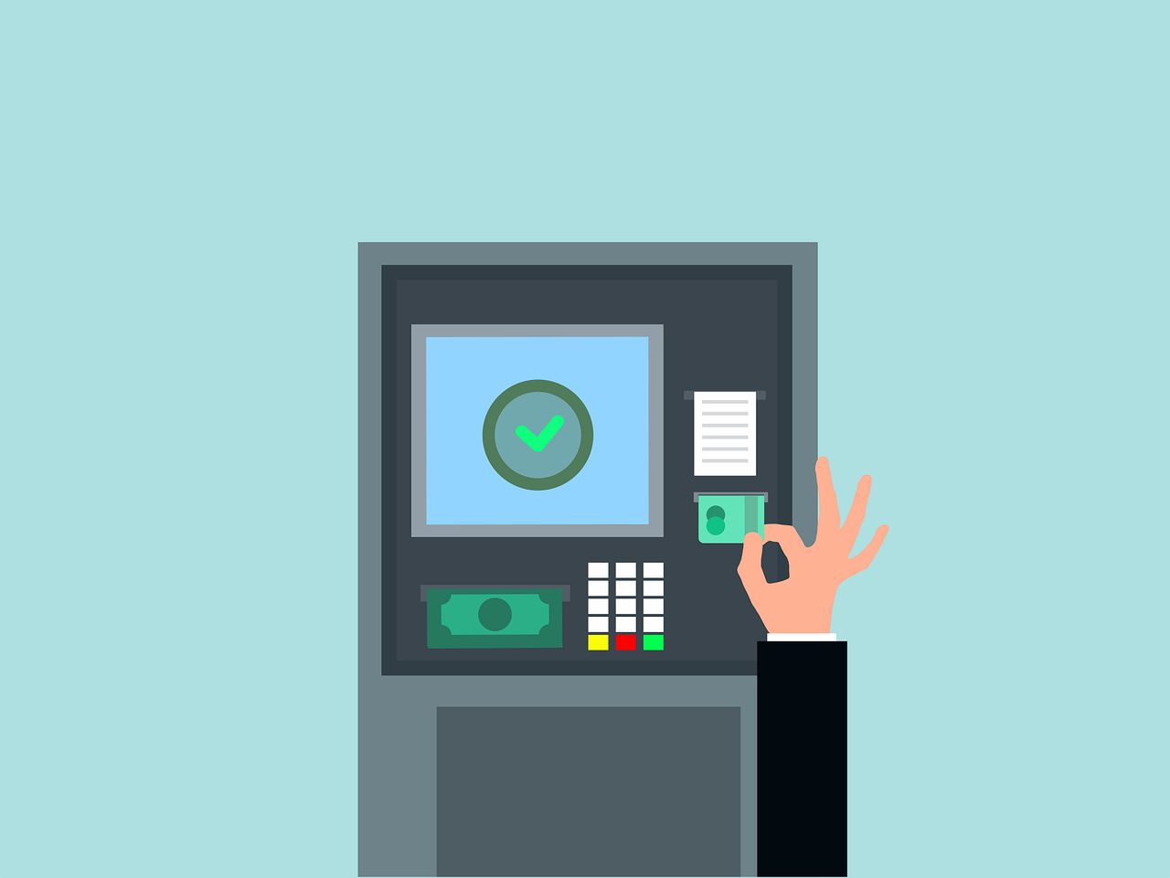
6. Qu'est-ce qu'un distributeur automatique de billets ?
La principale fonction du distributeur automatique de billets est de permettre un accès immédiat à des liquidités 24 heures sur 24. Il est utilisé avec un livret d'épargne, une carte de débit ou de crédit. Vous pouvez également utiliser le DAB pour consulter vos comptes et leurs soldes, effectuer des dépôts, des virements, acheter des billets pour des événements, recharger des cartes de paiement de téléphone et de transport, etc.
Il est important que vous teniez compte des frais qui peuvent vous être facturés si vous utilisez un distributeur automatique de billets d'une autre banque ou appartenant à un autre réseau de distributeurs automatiques de billets, ou si vous retirez de l'argent à crédit au lieu de le débiter de votre compte courant.

Slide 18
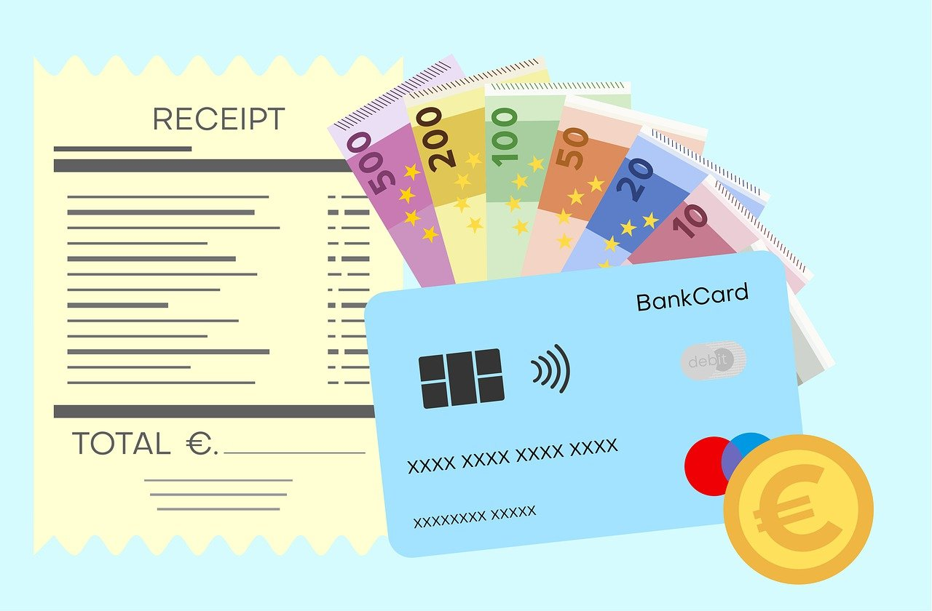
7. À quoi sert une domiciliation et quand est-elle utilisée ?
La domiciliation est un mode de paiement par lequel on demande à la banque de s'occuper des factures que l'on va recevoir périodiquement. Elle est généralement utilisée pour le paiement de services récurrents, tels que les frais de scolarité, l'électricité, l'eau, le téléphone, les loisirs, etc.

Slide 19
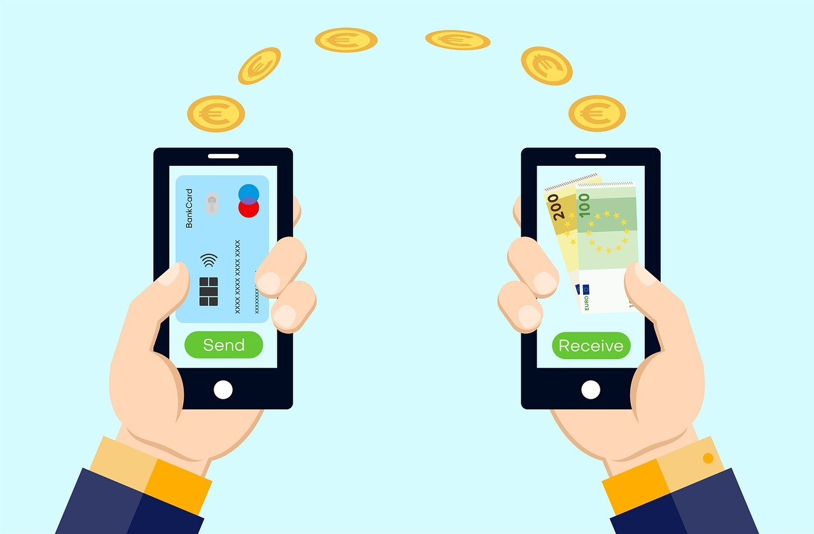
8. Qu'est-ce qu'un virement bancaire ?
Il s'agit de transactions qui se produisent lorsqu'une personne donne l'ordre à sa banque de retirer de l'argent de son compte et de le déposer sur le compte d'une autre personne dans la même banque ou dans une banque différente. La grande différence avec une domiciliation bancaire est que les virements sont des paiements ponctuels et non des paiements réguliers. Vous pouvez effectuer un virement, par exemple, pour payer les frais d'inscription à un cours. Vous pouvez aussi recevoir un virement comme cadeau de mariage. Chaque banque facture des frais différents pour effectuer un virement.

Slide 20
Résumé
Fonctions de la monnaie
Types de cartes bancaires
Moyen de paiement/échange, réserve de valeur et unité de mesure.
Débit, crédit, revolving, prépayé, virtuel et sans contact.
Comment payer avec votre téléphone
Le distributeur automatique de billets
Permet un accès immédiat à l'argent liquide 24 heures sur 24 et 7 jours sur 7 par le biais d'un livret d'épargne, d'une carte de débit ou de crédit.
NFC, paiement instantané (tel que Bizum) et PayPal.

Slide 21
Merci !
Partenaire : Université de Malaga

